Slide 1
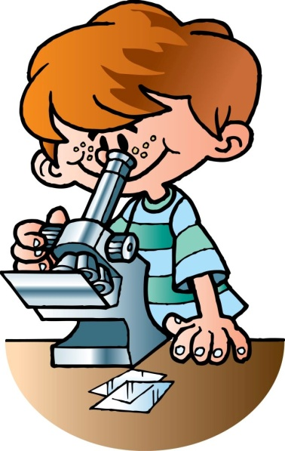
Картотека игр – экспериментов от 5 - ти до 7 – ми лет
«Эксперимент – интересное слово,
Это познание – снова и снова.
Сначала смотрим, наблюдаем,
Затем с предметами играем.
И вот он истины момент –
Проводим мы эксперимент!»

Slide 2
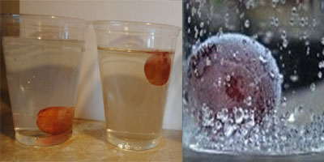
«Как плавает рыбка»
Этот эксперимент поможет объяснить ребенку, как плавает рыбка или подводная лодка. Все, что понадобится – это виноградина и газированная вода. Наливаем воду в прозрачный стакан, опускаем туда же виноградинку. Поскольку она тяжелая, то быстро опустится в воду. Но вот чудо! Вскоре ее окружат пузырьки воздуха, которые быстро поднимут нашу «рыбку» на поверхность. Как только виноградина окажется у края воды, она тут же опустится вниз и все повторится опять – процесс практически бесконечный. Также работают легкие у рыбок.

Slide 3
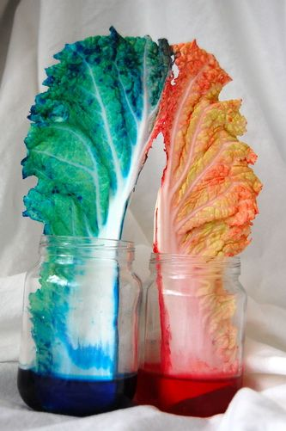
«Как окрашиваются цветы»
Чтобы наглядно объяснить ребенку, как растения получают влагу из земли, вам понадобится: пара стаканов и пищевых красителей, а также белоснежные листья капусты.
Наливаем в стаканы воду, добавляем красители. Затем аккуратно ставим в окрашенную жидкость белые листья капусты. Постепенно они полностью окрашиваются в тот цвет, который вы добавляли в воду. Точно таким же образом деревья, растения и цветы получают влагу из почвы – по тоненьким капиллярам она поднимается вверх.

Slide 4
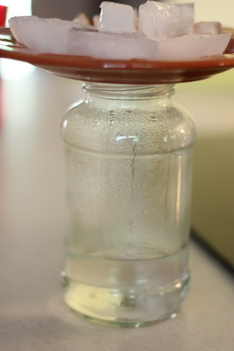
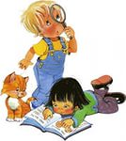
«Как образуются облака»
На небе столько всего интересного – и солнце, и облака. А вот откуда они берутся? Этот эксперимент рассчитан на детей, которым интересно будет смотреть на облака и дождь в собственном доме.
Возьмите трехлитровую банку и налейте немного горячей воды. Сверху вместо крышки ставим тарелку и кладем лед – пар, поднимаясь от горячей воды, столкнется с низкой температурой льда и превратится в облако. Чем больше пара будет скапливаться у поверхности, тем быстрее появятся крупные капли – пойдет дождь.

Slide 5
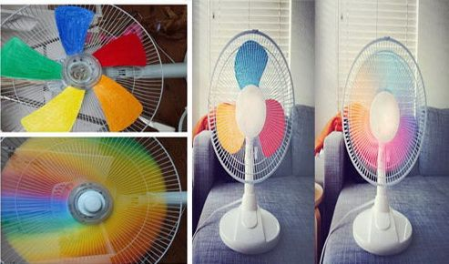
«Почему цвета сливаются»
Если вам нужно надолго занять ребенка, то предлагаем интересный и познавательный эксперимент. Пусть он раскрасит яркими красками лопасти вентилятора – например, красной, желтой, оранжевой, зеленой и синей. Теперь при включении прибора вы получите интересный радужный эффект, который развеселит ребенка.

Slide 6
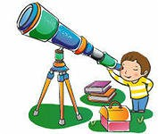
«Как сделать невидимые чернила»
Ребенок любит играть в разведчика? Научите его писать секретные послания. Для этого необходим лист бумаги и невидимые чернила – молоко (безопасный вариант), сок лимона или уксус.
При помощи кисточки или спички нарисуйте рожицу на листке бумаги или напишите короткое послание. Теперь осталось только зажечь огонь и аккуратно нагреть бумагу, не подпалив ее. Невидимое станет видимым.

Slide 7
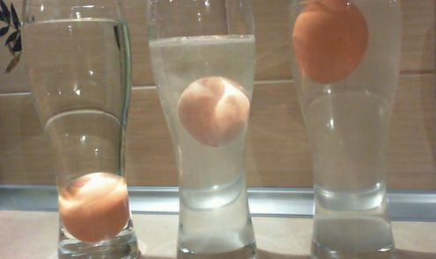
«Игры с яйцом»
Сколько интересных и познавательных опытов делают с обычным яйцом! Например, как заставить его плавать без помощи рук? Для этого достаточно опустить в банку, заполненную водой, одно яйцо.
Чтобы оно поднялось наверх, нужно насыпать внутрь много поваренной соли. Чем больше вы ее добавите в воду, тем больше будет плотность жидкости и яйцо начнет понемногу подниматься наверх.

